Slide 1
Komprese videosignálu, kompresní standardy, formáty
Multimediální systémy

Slide 2
Komprese barevného digitálního videosignálu
Vzorkování
  Oddělené vzorkování jasové a chroma složek
  Vzorkovací formáty: 4:4:4, 4:2:2, 4:1:1, 4:2:0
  Může být doplněna hodnota pro alpha kanál (např. 4:2:2:4)
Lineární kvantování
  na 8 bitů (vysílací kvalita)
  na 10 bitů (studiová kvalita)
Datová redukce - kódování videosignálu a komprese dat
  odstranění nadbytečných (redundantních) a irelevantních (zbytečných) dat
    redundance – je možné tato data zpětně obnovit na straně přijímače
    irelevance – založeno na omezení lidského zraku

Slide 3
Komprese barevného digitálního videosignálu
Nejčastějším barevným modelem pro digitální video je model YCrCb
Cr – rozdílová červená složka, Cb – rozdílová modrá složka
Formát | 4:4:4 |  | 4:2:2 |  | 4:2:0
signál | f_{vz} [MHz] | bitrate [Mb/s] | f_{vz} [MHz] | bitrate [Mb/s] | f_{vz} [MHz] | bitrate [Mb/s]
signál Y | 13,5 | 108 | 13,5 | 108 | 13,5 | 108
signál C_{R} | 13,5 | 108 | 6,75 | 54 | 6,75 | 27
signál C_{B} | 13,5 | 108 | 6,75 | 54 | 6,75 | 27
sériová nekomprimovaná data | 40,5 | 324 | 27 | 216 | 27 | 162

Slide 4
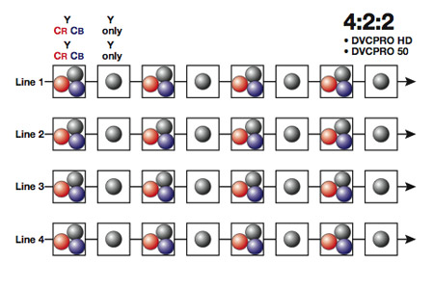
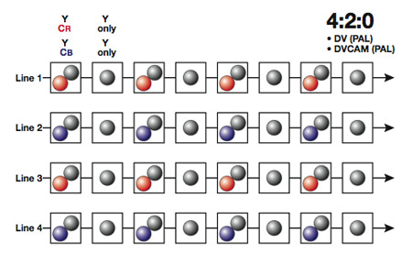
Komprese barevného digitálního videosignálu
vzorkovací formáty pro různé záznamové standardy
druhé číslo značí horizontální frekvenci výskytu, druhé vertikální
4:2:0 – ½ hor. f, ½ ver. f
4:1:1 – ¼ hor. f, full ver. f
http://en.wikipedia.org/wiki/Chroma_subsampling
http://www.grafika.cz/rubriky/digitalni-video/digitalni-video-3-vzorkovani-130120cz

Slide 5
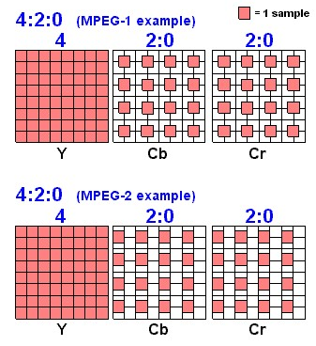
Komprese barevného digitálního videosignálu
Pro 4:2:0 jsou barevné vzorky dopočítány jako průměrné hodnoty
Y
Chroma

Slide 6
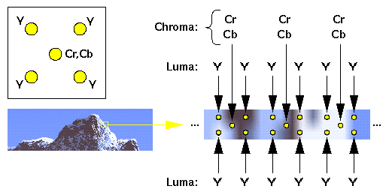
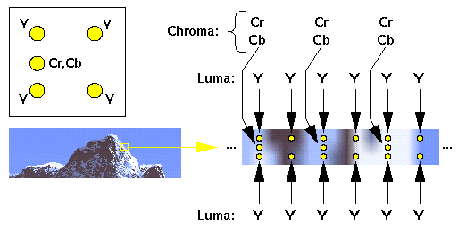
Komprese barevného digitálního videosignálu
Pro 4:2:0 jsou barevné vzorky dopočítány jako průměrné hodnoty z určité skupiny vzorků
Vzorkování se liší u MPEG-1 a MPEG-2
Pro různé formáty videa je vzorkování
4:2:0 různé (DVCPRO, DV PAL apod.)
MPEG-1
MPEG-2

Slide 7
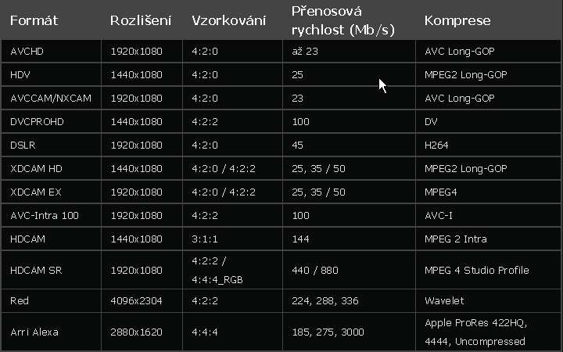
Kamerové formáty
Kamerové formáty – komprese
zdroj: http://www.grantvideo.cz/kodeky.html

Slide 8
Komprese videosignálu
Komprese barevného videosignálu je založena na tzv. 3 dimenziálním poli jednotlivých bodů
  2 dimenze tvoří vertikální a horizontální pozice v rámci video sekvence (komprese Intraframe - Wavelet, DCT)
  3. dimenzi tvoří časová osa (komprese Interframe)
Komprese videosignálu probíhá na dvou úrovních:
komprese dat v rámci jednoho snímku (viz komprese v grafice)
  DCT (Diskrétní kosinová transformace) - převod prostorových souřadnic (x, y, barva) pixelů do frekvencí s cílem oddělení informací s nízkými frekvencemi (pomalých změn jasu nebo barev) od vysokých (náhlých změn). V každém bloku se DCT provádí třikrát, pro jasovou složku a pro dvě barevné složky.
  Intraframe (intra - uvnitř)
    snímky na sebe nejsou vázány
    vhodné pro následné zpracování (střih)

Slide 9
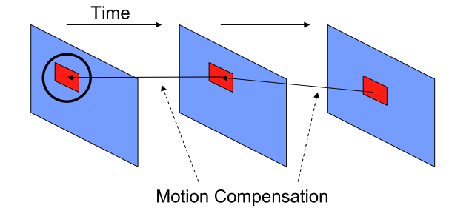
Komprese videosignálu
kompenzace obrazu v čase či kompenzace pohybu (Motion Compensation)
  komprese probíhá v časové dimenzi, v závislosti na změně obrazu v jednotlivých na sebe navazujících snímcích
  Interframe (inter - mezi snímky)
    dosahovaná komprese je výrazně vyšší než intraframe
    typické pro formáty kompresní snadardy MPEG
    vhodné jako finální komprese, resp. jako finální výstup

Slide 10
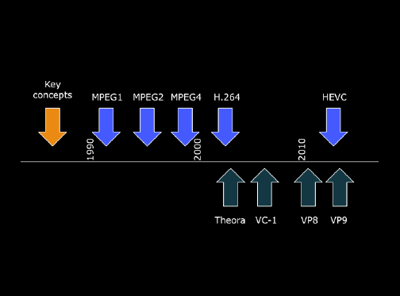
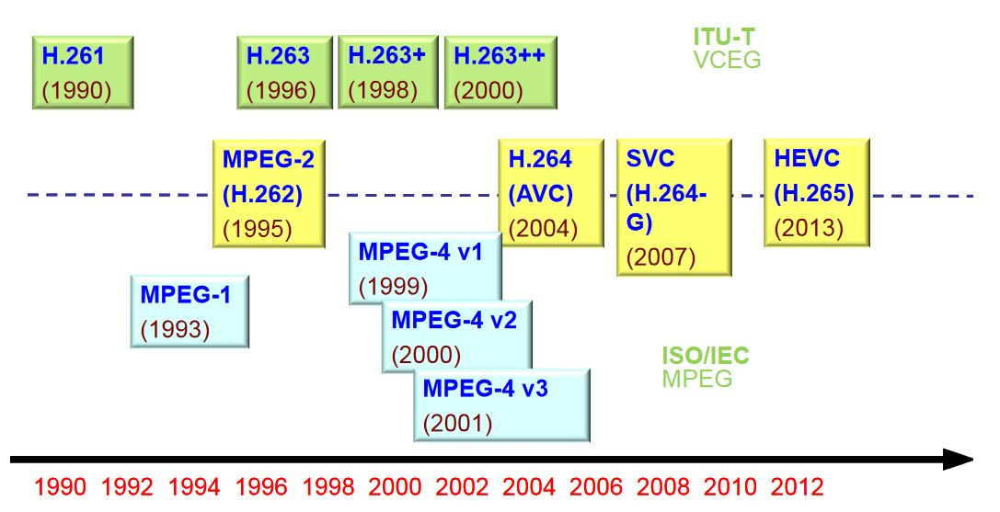
Standardy komprese videa

Slide 11
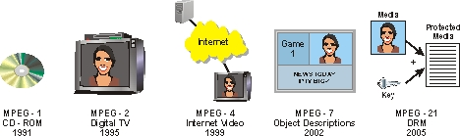
Standard MPEG (Moving Picture Expert Group)
organizace založená r. 1988, která definuje standardy komprese multimediálních dat
MPEG komprese je tzv. asymetrická (kódování je o mnoho složitější proces než dekódování) => vyšší nároky (finanční a technické) na kodéry (poskytovatel dat) než dekodéry (koncový uživatel)
algoritmus komprese videa a audia MPEG využívá ztrátovou kompresi a dosahuje kompresního poměru 1:10 až 1:200

Slide 12
Standardy MPEG (Moving Picture Expert Group)
MPEG definuje celou řadu kompresních formátů, resp. standardů pro různé typy multimediálních dat
MPEG-1, MPEG-2, MPEG-4, atd.
Jednotlivé formáty často zahrnují několik úrovní, tzv. part, které specifikují určitou oblast daného formátu
part 1 – systémové informace (synchronizace, aj.)
part 2 – video
part 3 – audio (MPEG-1 part 3 Layer III)
Princip MPEG (-1, -2)
DCT
interframe komprese s využitím predikce snímků I,P,B v rámci tzv. skupiny snímků GOP
kompenzace pohybu
VLC (Variable Length Coding) – kódování s proměnnou délkou slova

Slide 13
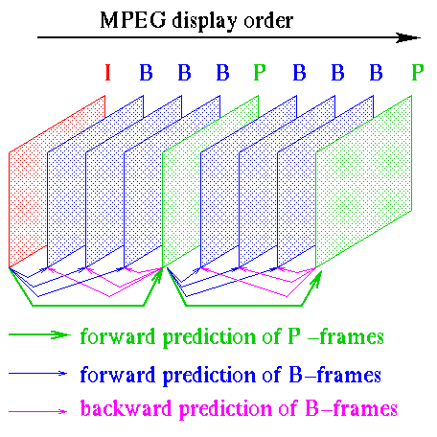
Standard MPEG-2
Predikce – předpoklad pobyhu obrazu napříč snímky
celá video sekvence se zkládá z jasně definovaných skupin snímků, tzv. GOP (Gropu of Pictures) s určitou délkou (počtem snímků)
  příliš dlouhé GOP znesnadňují a prodlužují rekonstrukci požadovaného snímku uvnitř daného GOPu (pro MPEG-1/2 (např. u DVD) je max. délka GOP 12 snímků pro PAL (15 pro NTSC)
jednotlivé snímky jsou typu I, P a B
  I (Intra-coded) – tzv. klíčový snímek; kódován pouze metodou intraframe (M-JPEG) – k dekódování obrazu nepotřebuje informace z jiných snímků
  P (Predictive-coded) – využívá informace z jednoho předcházejícího I nebo P snímku/bloku
  B (Bidirectionally predictive-coded) – odvozeny od přecházejícího a/nebo následujícího I či P snímku

Slide 14
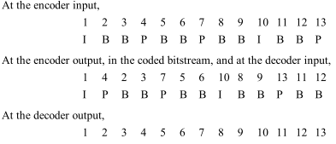
Standard MPEG-2
pořadí zobrazovaných snímků nemusí odpovídat pořadí přenášených sn.
  počet B-snímků může být proměnný (0 až ?)
  pokud sekvence obsahuje B-snímky, je řazení snímků v datovém toku (coding order) jiné než pořadí pro zobrazení (display order) z důvodu rekonstrukce jednotlivých B-snímků
  nejdříve se kóduje P-snímek (P4) dle změny oproti předchozímu P či I snímku (I1)
  následně se kódují B-snímky (B2,B3), které leží mezi snímky I1 a P4

Slide 15
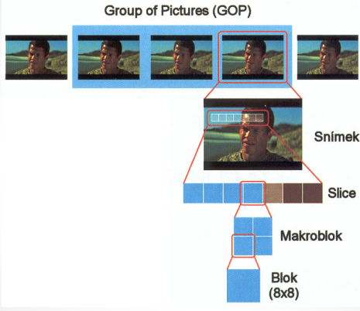
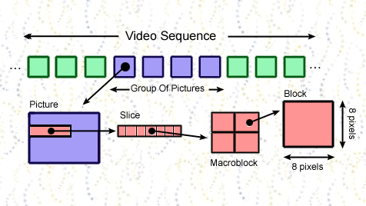
Standard MPEG-2
schéma rozkladu video sekvence na jednotlivé bloky dat

Slide 16
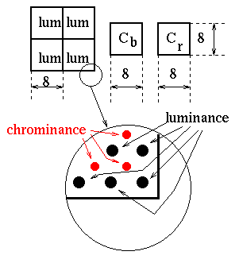




Standard MPEG-2
blok
velikost 8x8 obr. bodů
jsou tři typy
  s jasovou informací (Y)
  s červenou nebo modrou barevnou složkou (Cr nebo Cb)
nejmenší jednotka užívaná pro intraframe kompresní algoritmus MPEG
makroblok
skládá se ze 4 bloků 8x8 bodů (tj. 16x16 obr. bodů na jeden makroblok)
pro 4:2:0 obsahuje makroblok 6 bloků (4xY,1xCb,1xCr)
základní jednotka pro interframe kompresní algoritmus MPEG
Y Cr Cb

Slide 17
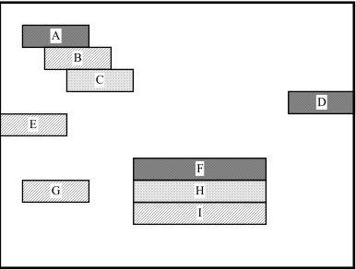
Standard MPEG-2
slices (pruhy makrobloků)
skupina několika makrobloků vedle sebe
slices jsou v datovém toku zapsány tak, jak jdou po sobě zleva doprava a shora dolů
jednotlivé slices nemusí pokrývat celý obraz a může se jejich rozmístění se může v jednotlivých snímcích lišit
co neleží ve slices, není kódováno a tedy ani přenášeno

Slide 18

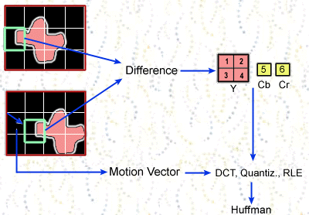
Standard MPEG-2
intraframe komprese – využití JPEG (JPEG 2000) komprese
kódování I-snímků, resp. I-makrobloků
kompenzace obrazu (motion compensation)
porovnávání změn v malých částech
obrazu (makroblok) mezi dvěma
různými snímky
kódování P-snímků/P-makrobloků
  může být kódován jako I-makroblok
  je kódována změna obrazové informace
  a změna polohy kódovaného makrobloku
  oproti předchozímu
  využití pohybového vektoru

Slide 19
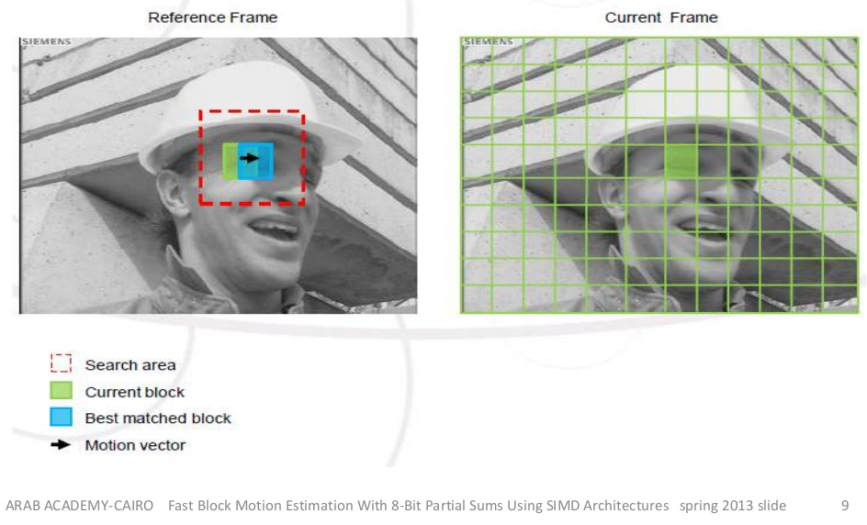
Odhad pohybu (motion estimation)

Slide 20
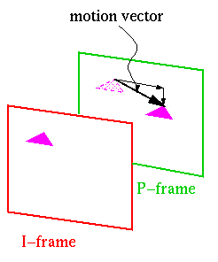
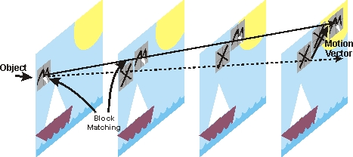
Standard MPEG-2
pohybový vektor (motion vector)
  vektor daný sořadnicí x, y
  určuje změnu a směr pohybu určitého makrobloku (16x16 obr. bodů) z jednoho referenčního snímku na právě kódovaný
  př.: (0,0) znamená, že makroblok je na stejném místě
  využití pohybového vektoru je princip pohybové kompenzace
  (motion compensation)

Slide 21
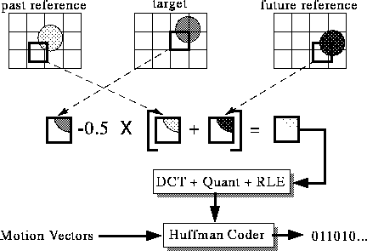
Standard MPEG-2
kódování B-snímku
  kódován stejně jako P-snímek, tedy změna obrazové informace a pohybový vektor makrobloku
  oproti P-snímku využívá informací z následujícího referenčního snímku a kóduje až průměr z obou snímků

Slide 22
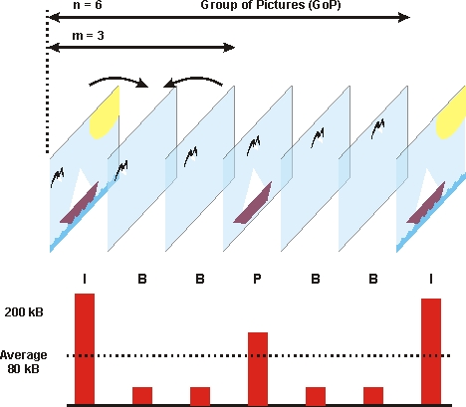
Standard MPEG-2
pro I-snímky je cca 1 b/pixel
pro P-snímky 0,1 b/pixel
pro B-snímky 0.015 b/pixel
příklad porovnání velikosti dat jednotlivých I,P a B snímků

Slide 23
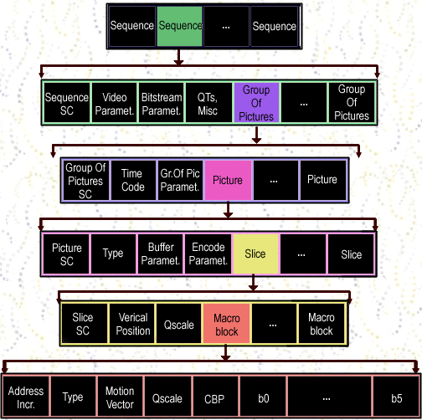
Standard MPEG-2
struktura datového toku videa

Slide 24
Standardy MPEG (Moving Picture Expert Group)
MPEG-1 (1993) – part 1 až part 5
MPEG-1 Video (part 2)
  podporuje až 4095 × 4095 (12-bitů), 30 fps a 100 Mb/s
  běžně pracuje s obrazem 352 × 228 nebo 320 × 240 bodů při 25 fps a datovým tokem do 1,5 Mb/s (1150 kb/s obraz, 224 kb/s stereozvuk) CD, VCD
  obsahuje navíc D-snímky - speciální samostatné I-snímky s vysokou kompresí pro možnost rychlého prohlížení záznamu
  využívaný pro formát VideoCD (352x288 PAL)
MPEG-2 – part 1 až part 11
MPEG-2 Video (part 2)
oproti MPEG-1 umožňuje pracovat s prokládaným obrazem
běžné 720 × 576 pro PAL, datový tok 10 Mb/s
až 720p či 1080p, datový tok až 15 Mb/s
využívaný pro DVD, HDV, HDTV, DVB
odpovídá standardu H.262, proto často označován jako H.262/MPEG-2 Part 2

Slide 25
Standard MPEG-2
MPEG-2 definuje několik stupňů kvality pro různá použití pomocí tzv. profilů a úrovní (level) – MPEG-2 MP@ML (formát DVD, DVB)
profily
úrovně
(určují rozlišení obrazu => datový tok)
SP | Simple Profile | Používá pouze snímky typu I a P.
MP | Main Profile | Nejpoužívanější (DVD, DVB, HDV), používá samplování barev 4:2:0 a všechny typy snímků IPB.
422P | 4:2:2 Profile | Používán ve studiové produkci a jako jediný používá samplování 4:2:2.
SNR | SNR Profile | Jako Main Profile, navíc umožňuje rozdělení bitrate podle odstupu signálu od šumu pomocí kvantizace.
SP | Spatial Profile | Jako Main Profile, ale zakódovává nejprve v nižším rozlišení a navrch teprve ve vyšším rozlišení.
HP | High Profile | Umožňuje rovněž 4:2:2 samplování a navíc SNR a Spatial škálování.
LL | Low Level | 352x288/240, maximálně 4Mb/s
ML | Main Level | 720x576/480, maximálně 15Mb/s
H-14 | High 1440 | 1280×720p a 1440×1080i, maximálně 60Mb/s, používán u HDV
HL | High Level | 1920x1080, maximálně 80Mb/s

Slide 26
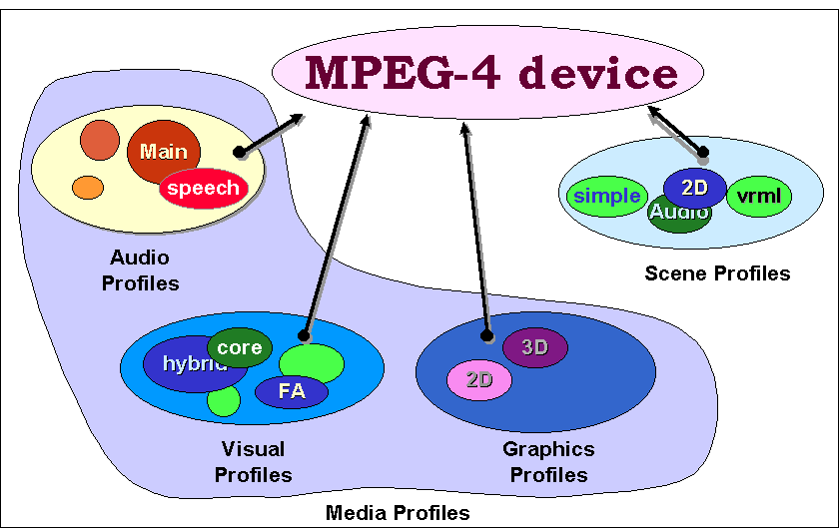
Standard MPEG-4
MPEG-4 (1999) – part 2, 10, 29, …
transformace s proměnnými bloky od 4 × 4 do 16 × 16 pixelů
MPEG-4 stream je řešen z pohledu audio a visuálních objektů (visual object)

Slide 27
Standard MPEG-4
VO může být ve více snímcích a jeho poloha a pohyb v čase je určena pomocí Video Object Plane (VOP) – na principu I,P,B metody (tedy I-VOP, P-VOP a B-VOP)
VOP jsou zakódovány ve struktuře celého streamu jako Group of Video Object Planes (GOV)
z vizuálního hlediska existují dva základní typy objektů:
  Statický obraz (plane)– např. statické pozadí
  Video objekt (VO) – objekt, který se pobyhuje, mění tvar atd.

Slide 28
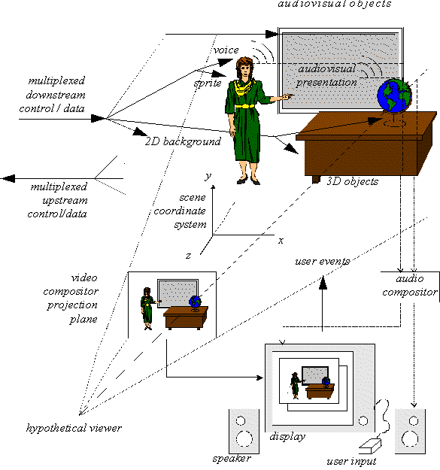
Standard MPEG-4

Slide 29
Standard MPEG-4
objekt může být zakódován v tzv. 2D dimenzi (pouze v jednom snímku) nebo v 3D dimenzi (změna napříč snímky)
shape coding
  kódování jednotlivých VO, tvaru a změn pohybu napříč snímky (jsou určeny pixely, které daný objekt vymezují)
sprite coding
  kódování pozadí objektů (statických obrazů), tedy takových objektů, které se nemění a počítá se, že budou statické napříč snímky
postprocessing (filter) pro ostodstranění kostkatění obrazu
MPEG-4 Video / Visual (part 2)
MPEG-4 Advance Video Coding (part 10) – specifikace pokročilé komprese videa (zahrnuje výše uvedené výhody MPEG-4)
  MPEG-4 AVC (Advanced Video Coding) / H.264

Slide 30
Standard MPEG-4
MPEG-4
MPEG-4 definuje různé typy profilů (visualní, audio, grafický, popis scény, aj.), které určují vlastnosti, které daný kodek může použít
Simple Visual Profile | pouze obdelníkové objekty; určen pro aplikace na mobilních sítích
Core Visual Profile | objekty mohou mít libovolný tvar; určen pro aplikace s nízkou mírou interaktivity (internetové multimediální aplikace)
Main Visual Profile | prokládaný obraz, průhledné objekty, sprite coding; určen pro interaktivní aplikace DVB a DVD
3 hlavní visuální profily MPEG-4
http://iphome.hhi.de/wiegand/assets/pdfs/DIC_H264_07.pdf
http://tcs.rwth-aachen.de/lehre/Komprimierung/SS2012/ausarbeitungen/H264-MPEG4.pdf
http://www.tvfreak.cz/kodeky-tajemstvi-zbavene/479

Slide 31
Standardy video kodeků řady H.26x
řada standardů pro kompresi video signálu dle norem ITU-T
H.261 (1988) – zcela první kompresní standard pro digitální video signál
na jeho základě byly postaveny další standardy pro kompresi videa (řady H.26x a MPEG)
H.262 – technicky shodné s MPEG-2 Part 2
H.263 (1995) – standard navržen pro videokonference a internetový přenos s nízkým datovým tokem
  využívaný např. pro flash video, ffdshow, VLC
H.264 – technicky zcela odpovídá MPEG-4 part 10
H.265 (HEVC) – nástupce H.264

Slide 32
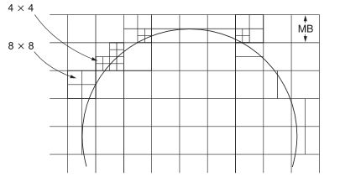
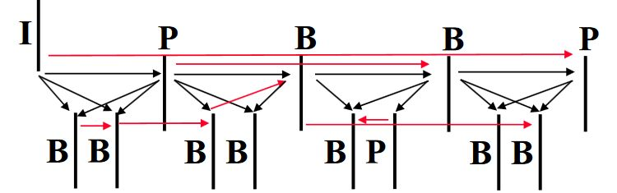
Standard MPEG-4 AVC / H.264
makrobloky 16x16 px
  sub-makrobloky 16x8, 8x16 nebo 8x8 px
    blok 4x4 px (Y bloky a chroma bloky)
  4:2:0 => 16 Y bloků, 4 Cb bloky, 4 Cr bloky
kyp kódování (I,P,B) rozdělen na úrovni slices => i-slice, b-slice, p-slice
vyšší flexibilita v porovnávání předchozích a následujících snímcích/slices

Slide 33
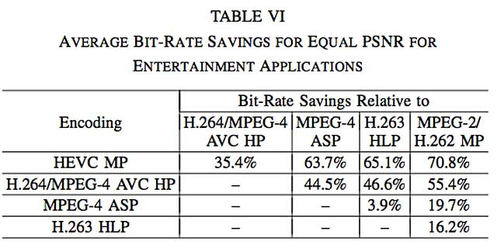
Standard MPEG-H (HEVC) / H.265
MPEG-H part 2 (High Efficiency Video Coding – HEVC) – první draft v r.2011
HEVC/H.265 <= sloučení pracovních skupin
počítá s kódováním v rozlišení 4K a vyšší

Slide 34
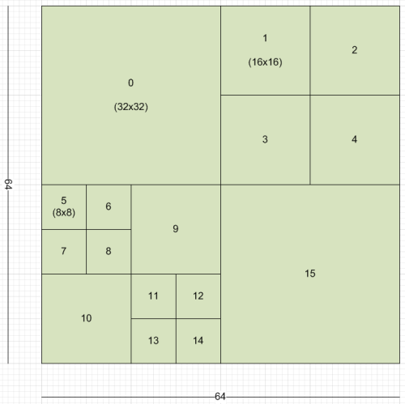
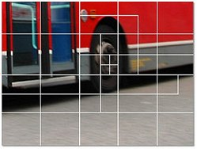
Standard MPEG-H (HEVC)
místo makrobloků jsou definovány tzv. CTB (coding tree blocks)
  64x64 až 16x16 obr. bodů
B - bloky (blocks) – část obrazu, která je kódována (rozdělení z hlediska Y,Cb,Cr)
U - jednotky (units) – logická jednotka, která je kódována do výsledného dat. toku

Slide 35
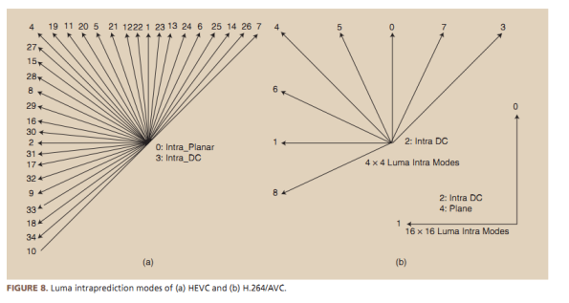
Standard MPEG-H (HEVC)
V HEVC byla výrazně vylepšeno kódování díky zvýšení směrů, ve kterých se řeší predikce.
Oproti H.264/AVC je zde širší škála směrů predikce pro jednotlivé bloky

Slide 36
Standard MPEG-H (HEVC)
V CTU jsou tzv. CTB (coding tree blocks) - luma nebo chroma bloky
CTB jsou transformovány na tzv. CU (coding units), resp. CB
Jednotlivé CU jsou rozděleny na:
  PU (prediction unit)
  TU (transform unit)
  Struktura: CTU, CTB -> CU, CB -> PU, TU, PB, TB
https://codesequoia.wordpress.com/2012/10/28/hevc-ctu-cu-ctb-cb-pb-and-tb/
http://iphome.hhi.de/wiegand/assets/pdfs/2012_12_IEEE-HEVC-Overview.pdf
http://dustsigns.de/CMS/wp-content/uploads/HEVC.pdf

